Slide 1
Módulo 3
Digitalización de la energía
Digitalización de la energía
Profesores:
Marc Jené Vinuesa marc.jene@upc.edu
Marc Micolau Puerto
marc.micolau@upc.edu
Adriano Caprara
adriano.caprara@upc.edu

Slide 2

Objetivos del módulo
Módulo 3
Digitalización de la energía
Fomentar la capacidad de plantear y llevar a cabo un proyecto aplicado al gestión activa de cargas domesticas.
Conocimientos a alcanzar:
Entender el rol de la gestión activa de la demanda en un contexto de sistemas energéticos locales, y su impacto económico, social y ambiental.
Monitoreo de cargas domésticas, almacenamiento y representación de datos.
Conocer las fuentes principales de adquisición de datos y herramientas para poder acceder a ellos.
Llevar a cabo un análisis y un proyecto relacionado con la gestión de la demanda. Siendo capaz de presentar resultados con las herramientas adquiridas y proponiendo ideas de gestión de la demanda.

Slide 3

Resumen del proyecto
Módulo 3
Digitalización de la energía
Toma de datos (corriente de la carga).
Guardar datos en un archivo (.csv o .xlsx).
Controlar la carga.
Obtener datos de una API (precio de la luz).
Análisis económico y/o ambiental.
Visualización estática.
Visualización dinámica.
Presentación e informe.

Slide 4
Calendario
Módulo 3
Digitalización de la energía
MAYO
lunes | martes | miércoles | jueves | viernes
06 | 07 | 08 | 09 | 10
11 | 12 | 13 | 14 | 15
20 | 21 | 22 | 23 | 24
27 | 28 | 29 | 30 | 31
1. Introducción, entrega del kit, montaje eléctrico
2. Montaje eléctrico, monitorización y almacenamiento
3. APIs. Caso práctico REE.
4. Presentación parcial proyecto y posibles mejoras.
5. Análisis económico de la carga y visualización.
6. Presentación final. Resolución de dudas.

Slide 5
Tutores
Módulo 3
Digitalización de la energía
MAYO
lunes | martes | miércoles | jueves | viernes
06 | 07 | 08 | 09 | 10
11 | 12 | 13 | 14 | 15
20 | 21 | 22 | 23 | 24
27 | 28 | 29 | 30 | 31
Marc Micolau
Marc Jené
Adriano Caprara
Marc Jené
Adriano Caprara
Marc Micolau
Marc Micolau
Marc Jené
Adriano Caprara
Marc Micolau
Adriano Caprara
Marc Jené

Slide 6

Evaluación del módulo
Módulo 3
Digitalización de la energía
Nota Clase = 0,5 · TF + 0,1 · EP + 0,2 · PF + 0,1 · PP + 0,1 · TI
TF: Trabajo Final
EP: Entregable Parcial
PF: Presentación Final
PP: Presentación Parcial
TI: Trabajo Individual
El proyecto se realizará y evaluará en parejas. Todos los estudiantes tienen que presentar al menos un día.
Fechas entrega:
Entregable y presentación parcial: 22 de Mayo.
Presentación final: 29 de Mayo.
Trabajo final: 5 de Junio.
Devolución del kit: Semana del 10 de Junio (o antes).

Slide 7
Entregable Parcial
Módulo 3
Digitalización de la energía
Contenido:
Presentación de la carga.
Análisis básico del consumo de la carga (enseñar un ciclo de carga, o el consumo durante un periodo determinado). Se recomienda usar Excel o Python.
Presentación del caso de estudio:
¿Tiene potencial para ser desplazada?
¿Se puede mejorar la eficiencia?
¿Se puede usar el precio de REE?
Posibles mejoras del proyecto.
Informe de máximo 2 páginas (formato pdf).
Presentación de 5 minutos por grupo.

Slide 8
Entregable Final
Módulo 3
Digitalización de la energía
Contenido:
Introducción.
Objetivos.
Presentación de la carga.
Análisis de la carga (económico, ambiental …).
Presentación de los casos de estudio.
Montaje eléctrico y esquema de comunicaciones.
Resultados
Conclusiones.
Informe de máximo 15 páginas (+ anexos) o Jupyter Notebook.
Presentación de 10-15 minutos por grupo + preguntas.

Slide 9
Ejercicio de postgrado
Módulo 3
Digitalización de la energía
Los alumnos que tengan que entregar el ejercicio de postgrado, tendrán dos semanas más para desarrollarlo.
El objetivo del ejercicio será ampliar el trabajo del módulo alguno de los siguientes puntos, a elección del alumno:
Predicción del consumo de la carga elegida con algoritmos de ML o regresión.
Implementación de un sistema de recogida de datos y visualización (local o remoto).
Otra mejora (a discutir con el profesor).
La fecha límite de entrega del ejercicio será el 19 de junio de 2024
Se debe especificar como un apartado adicional en el trabajo de curso o como un fichero independiente
Se debe colgar en la plataforma TechTalent UPC

Slide 10
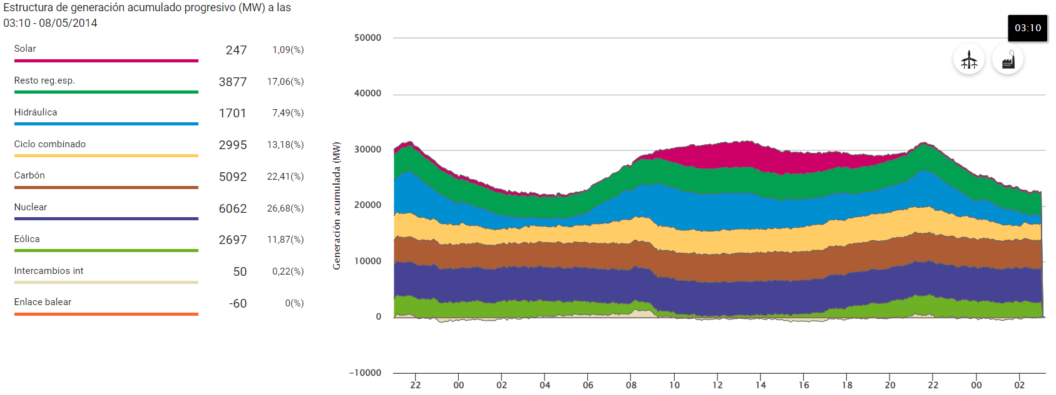
Gestión activa de la demanda (DSM)
Módulo 3
Digitalización de la energía
Mix energético en la peninsula hace 10 años

Slide 11
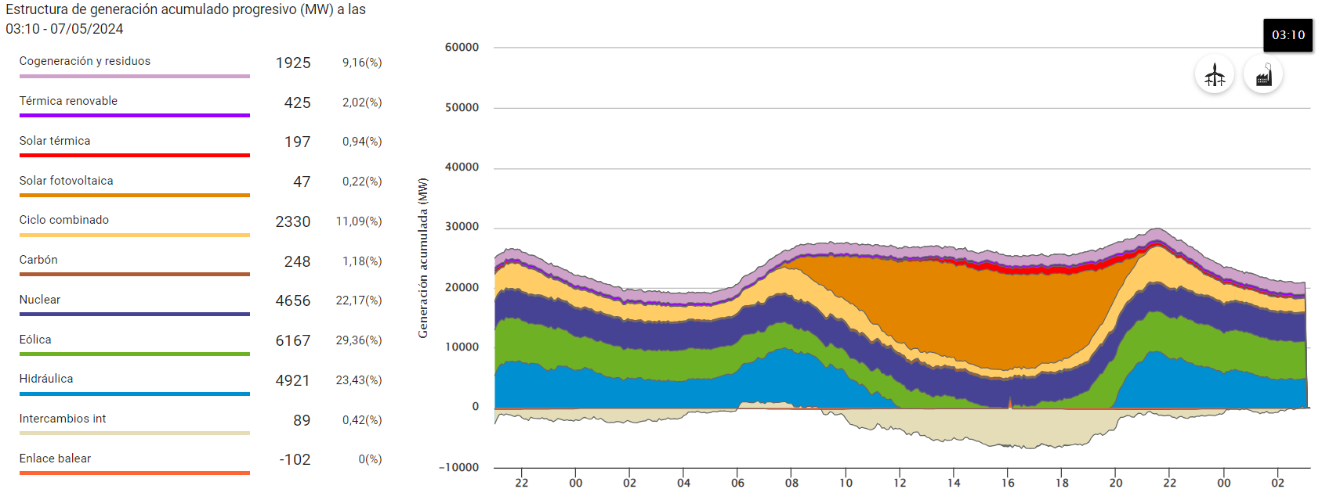
Gestión activa de la demanda (DSM)
Módulo 3
Digitalización de la energía
Mix energético en la peninsula hace 2 días.
Notes:
¿Qué cambios vemos? Más fuentes renovables.
¿Ventajas?
¿Inconvenientes? Difíciles de predecir, INTERMITENTES y NO FLEXIBLES.

Slide 12
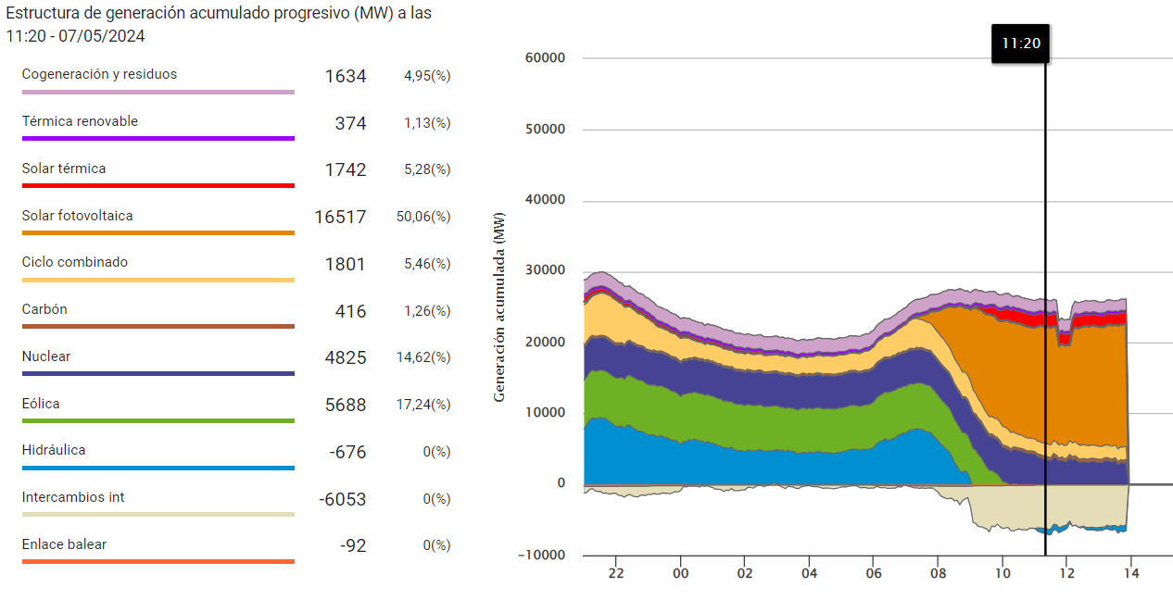
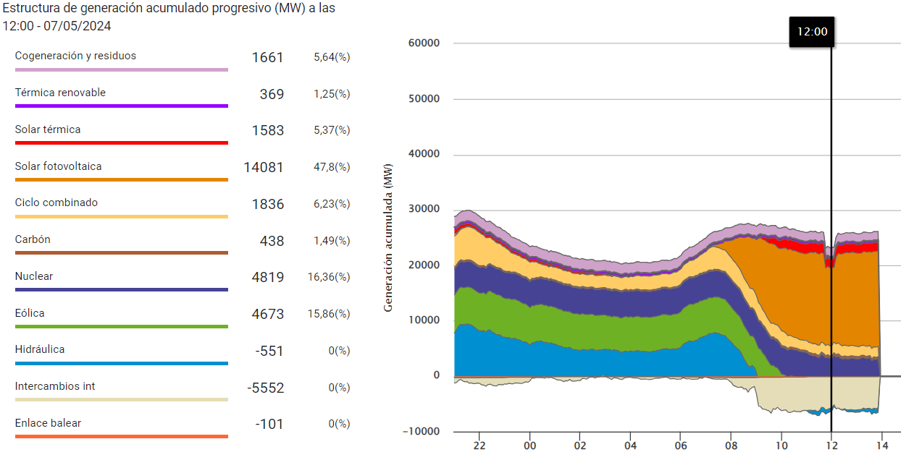
Gestión activa de la demanda (DSM)
Módulo 3
Digitalización de la energía
Mix energético en la peninsula ayer.
Fuente: https://demanda.ree.es/visiona/peninsula/demandaqh/acumulada/2024-05-07
Notes:
¿Qué cambios vemos? Más fuentes renovables.
¿Ventajas?
¿Inconvenientes? Difíciles de predecir, INTERMITENTES y NO FLEXIBLES.

Slide 13
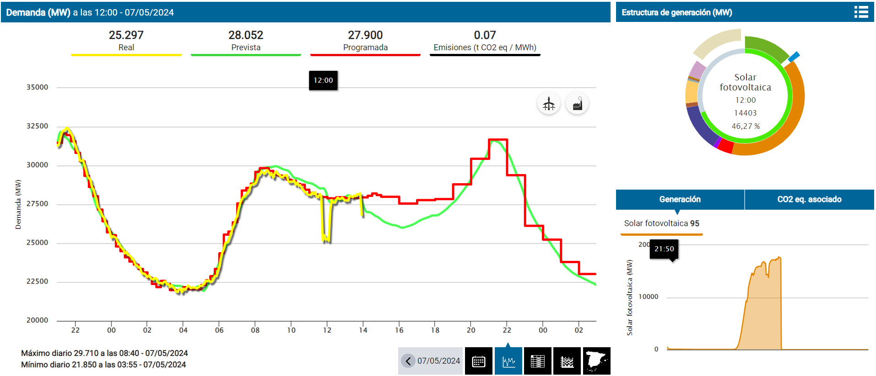
Gestión activa de la demanda (DSM)
Módulo 3
Digitalización de la energía
Fuente: https://demanda.ree.es/visiona/peninsula/nacional/total/2024-5-7

Slide 14
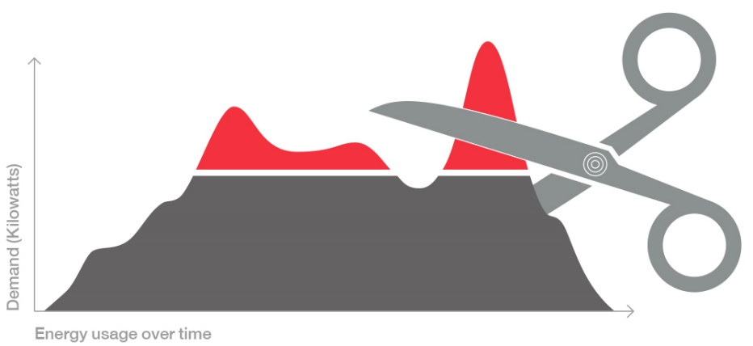
Gestión activa de la demanda (DSM)
Módulo 3
Digitalización de la energía
Definiciones:
Acciones que influyen en la cantidad o los patrones del consumo energético de los usuarios finales.
Conjunto de acciones que intentan influir sobre el uso que los consumidores hacen de la electricidad, de forma que se produzcan los cambios deseados, tanto para producir un ahorro de energía como para aumentar la eficiencia, ya sea en el ámbito individual como en la curva de demanda agregada.

Slide 15

Gestión activa de la demanda (DSM)
Módulo 3
Digitalización de la energía
Sistema eléctrico:
Energía Generada = Energía consumida !!
Menos energías fósiles, más energías renovables.
Los generadores tradicionales aportan inercia al sistema para mantener la frecuencia estable.
Energías renovables son intermitentes y no controlables.

Slide 16
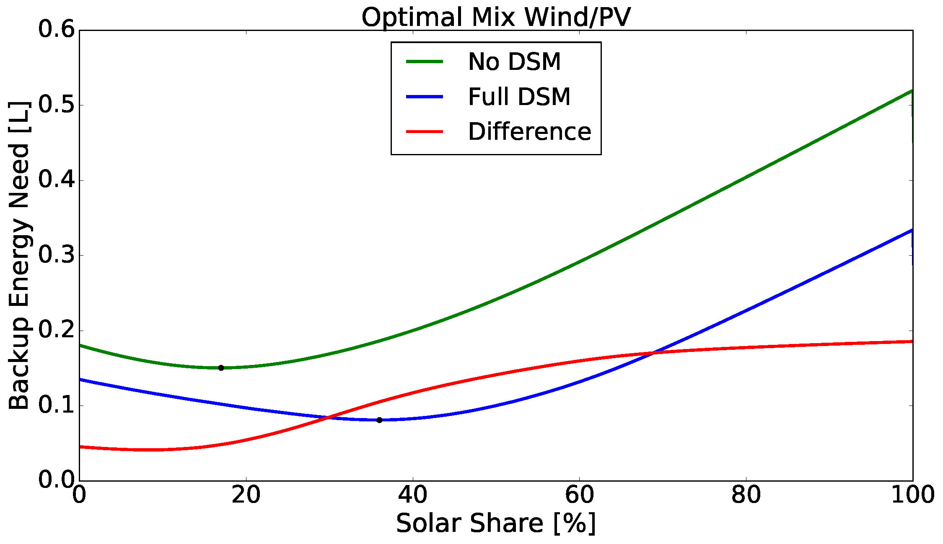
Gestión activa de la demanda (DSM)
Módulo 3
Digitalización de la energía
Fuente: Open Access Journals The Demand Side Management Potential to Balance a Highly Renewable European Power System

Slide 17
Respuesta a la Demanda (DR)
Módulo 3
Digitalización de la energía
La respuesta a la demanda se refiere a los cambios en el uso de la electricidad por parte de los clientes finales con respecto a sus patrones (curvas de carga) normales de consumo en respuesta a los cambios en el precio de la energía en el tiempo o a los pagos de incentivos diseñados para inducir un menor uso de la electricidad cuando los precios son altos o la fiabilidad del sistema está en peligro.
La gestión de la demanda incluye varios mecanismos que actúan en distintos marcos temporales.
Mecanismo DSM | Impacto en el sistema | Horizonte temporal
Eficiencia energètica | Consumo optimizado | Permanente
Tarifas con discriminación horaria | Horario de consumo optimizado | Horas / Días
Respuesta a la Demanda | Temporalmente reducido | Segundos / Horas

Slide 18
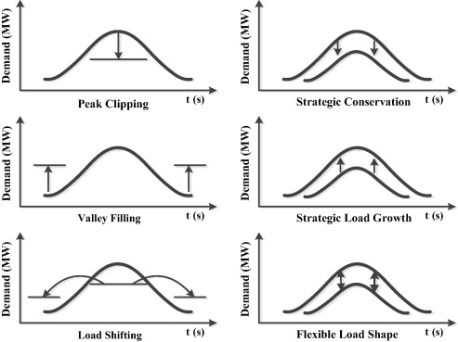
Gestión activa de la demanda (DSM)
Módulo 3
Digitalización de la energía
Fuente: ScienceDirect Optimal operation of power system incorporating wind energy with demand side management

Slide 19
Gestión activa de la demanda (DSM)
Módulo 3
Digitalización de la energía
Recortar la demanda en los períodos de carga pico (nivelación de la carga)
Disminuye la demanda pico, disminuye la demanda energética general.
Aumentar carga durante horas no pico (nivelación de la carga)
No varia la demanda pico, aumenta la demanda energética general.
Desplazar carga a horas valle (nivelación de la carga)
Disminuye la demanda pico, no cambia la demanda energética general.
Reducir la demanda energética en general (conservación de la energía)
Disminuye la demanda pico, disminuye la demanda energética general.
Promoción de aplicaciones que requieren electricidad.
Puede aumentar la demanda pico, aumenta la demanda energética general.
Inducir el cambio en la carga según el suministro de energía (control de carga)
Disminuye la demanda pico, puede disminuir la demanda energética general.

Slide 20
Actividad en Parejas
Módulo 3
Digitalización de la energía
Pensar y discutir (como mínimo) una carga doméstica que permita hacer load shifting o que permita hacer flexible load shape:
¿Qué impacto puede tener en el confort del usuario?
¿Qué perfil de usuario estaría interesado en esta aplicación?
¿Puede tener beneficios económicos?

Slide 21
DSM y Mercados Energéticos
Módulo 3
Digitalización de la energía
Mercados Red Eléctrica (esios)
Mercado mayorista de energía:
Se puede influir en la oferta y demanda de este mercado, ayudando a reducir la congestión en la red en períodos de alta demanda.
Para participar y obtener beneficios económicos, se requiere el rol de un agregador.
Mercado minorista de energía:
Si el consumidor tiene una tarifa dinámica, puede ahorrarse dinero moviendo las cargas a las horas más baratas.
Mercado de Servicios a la Red y Flexibilidad:
Proporcionar servicios a la red mediante flexibilidad (subidas y bajadas de consumo) se recompensa económicamente.
Nuevos mercados (e.g.: Real-Time Imbalance Price – Bélgica)

Slide 22
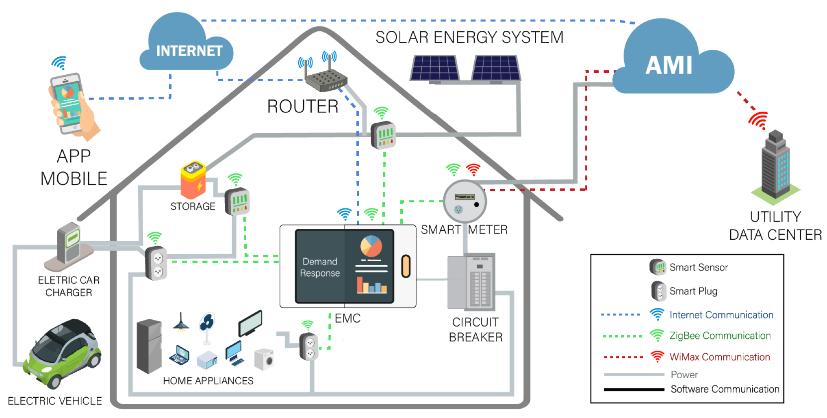
La importancia de la digitalización
Módulo 3
Digitalización de la energía

Slide 23

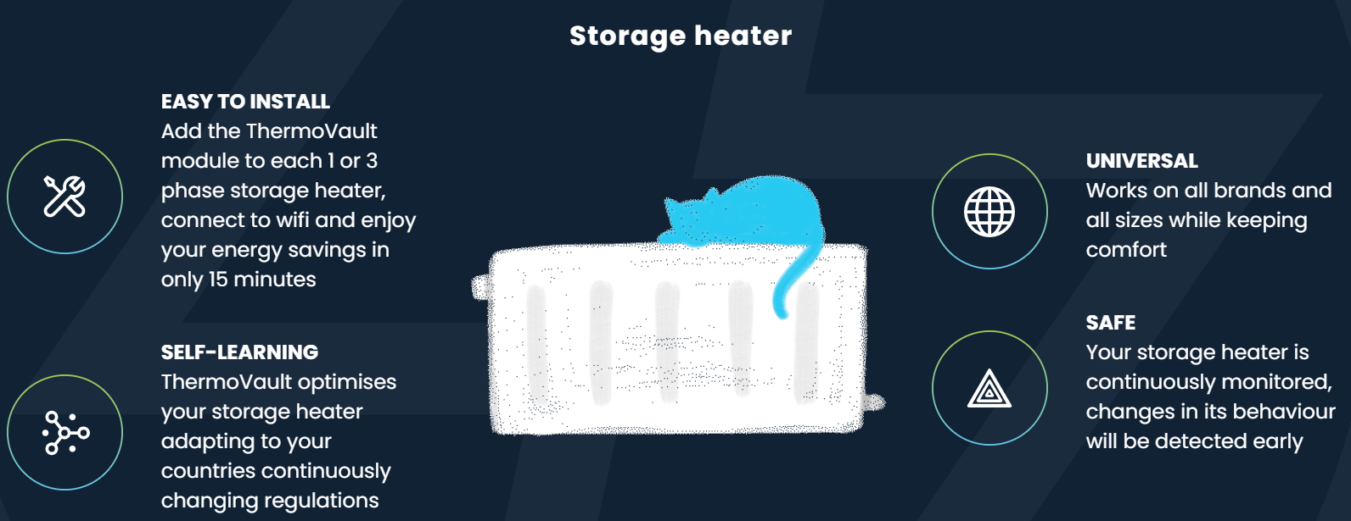
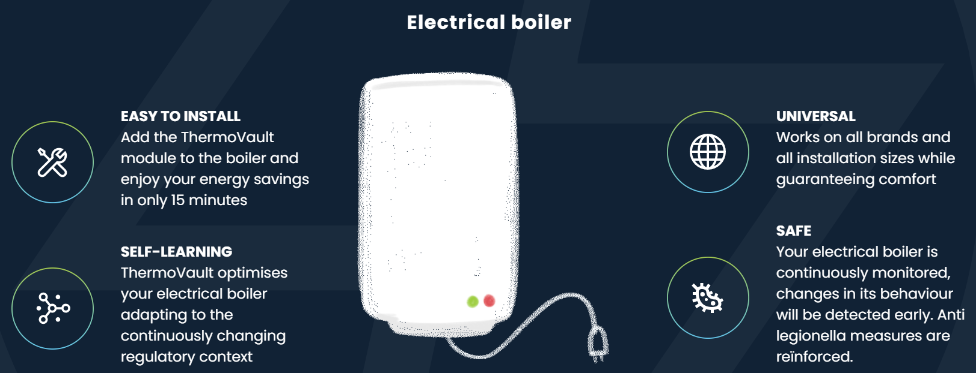
Ejemplos Reales Thermovault
Módulo 3
Digitalización de la energía

Slide 24
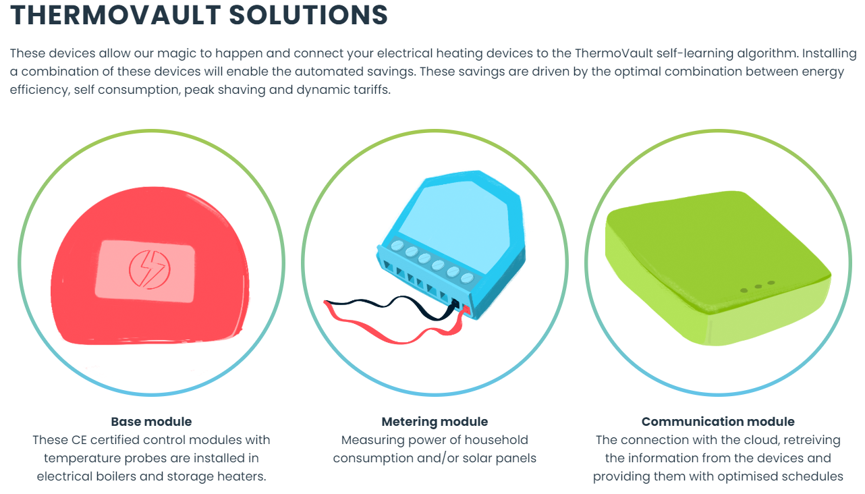
Ejemplos Reales Thermovault
Módulo 3
Digitalización de la energía

Slide 25
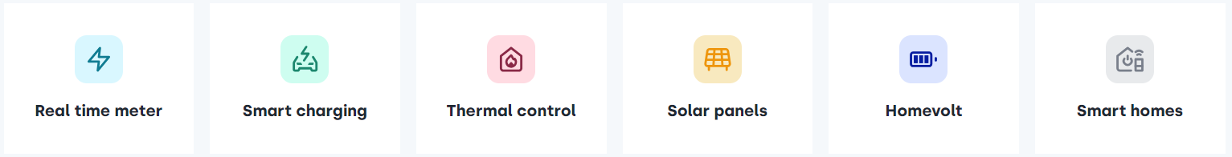
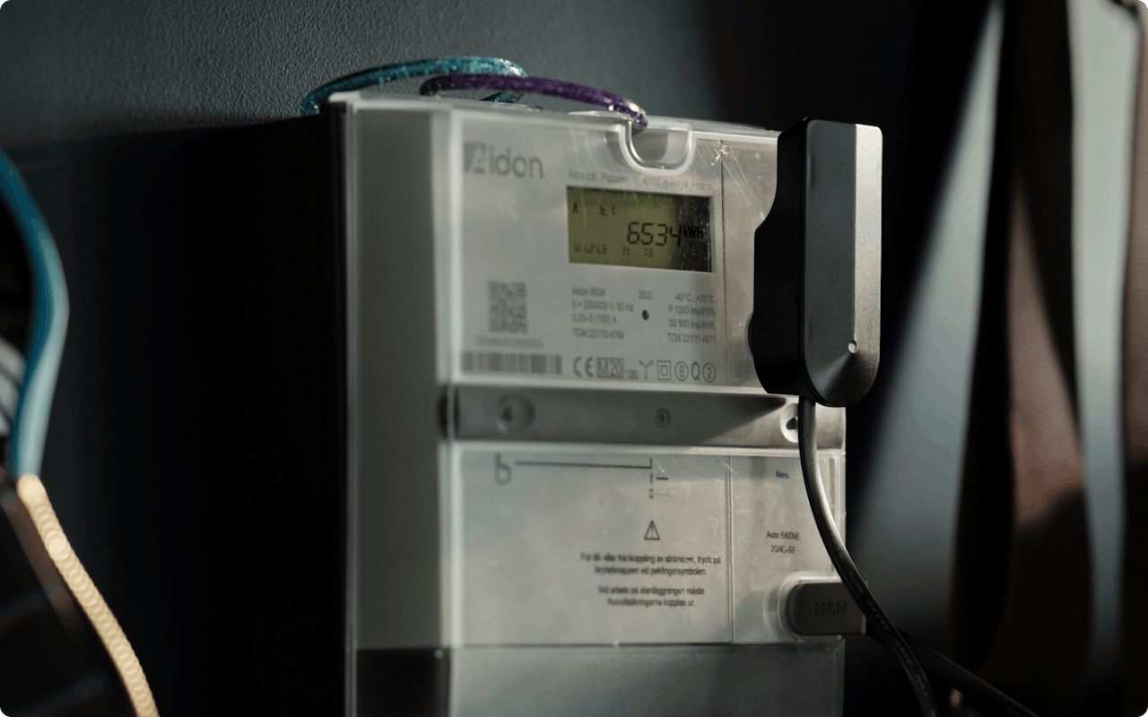
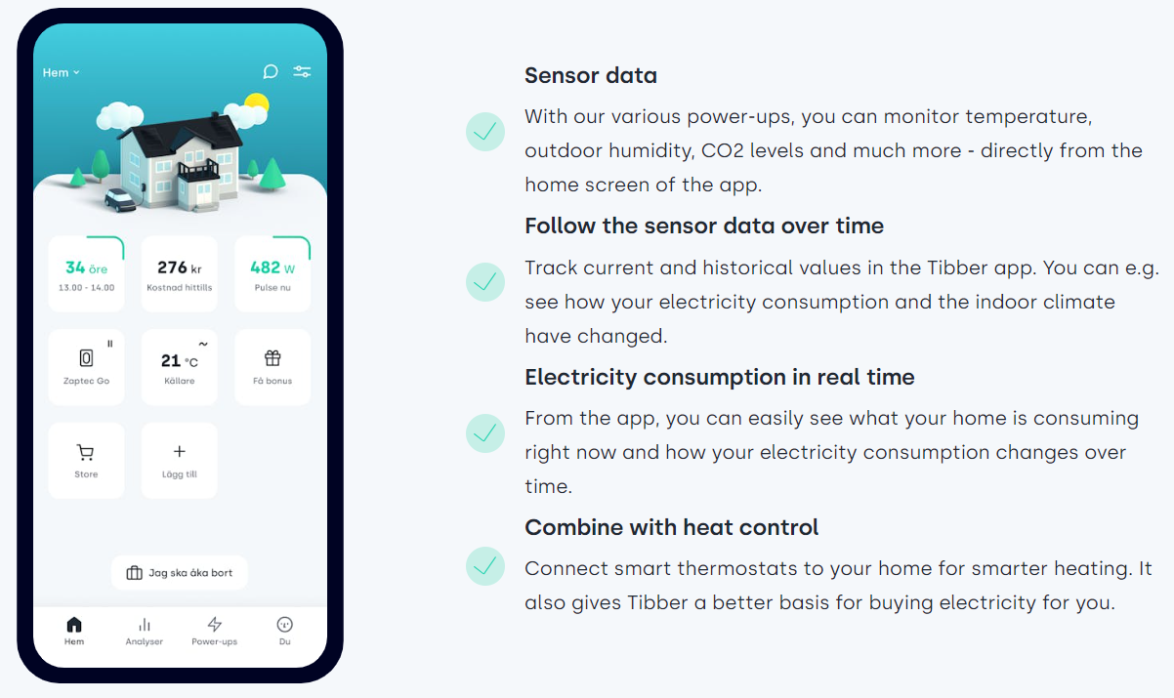
Ejemplos Reales Tibber
Módulo 3
Digitalización de la energía

Slide 26
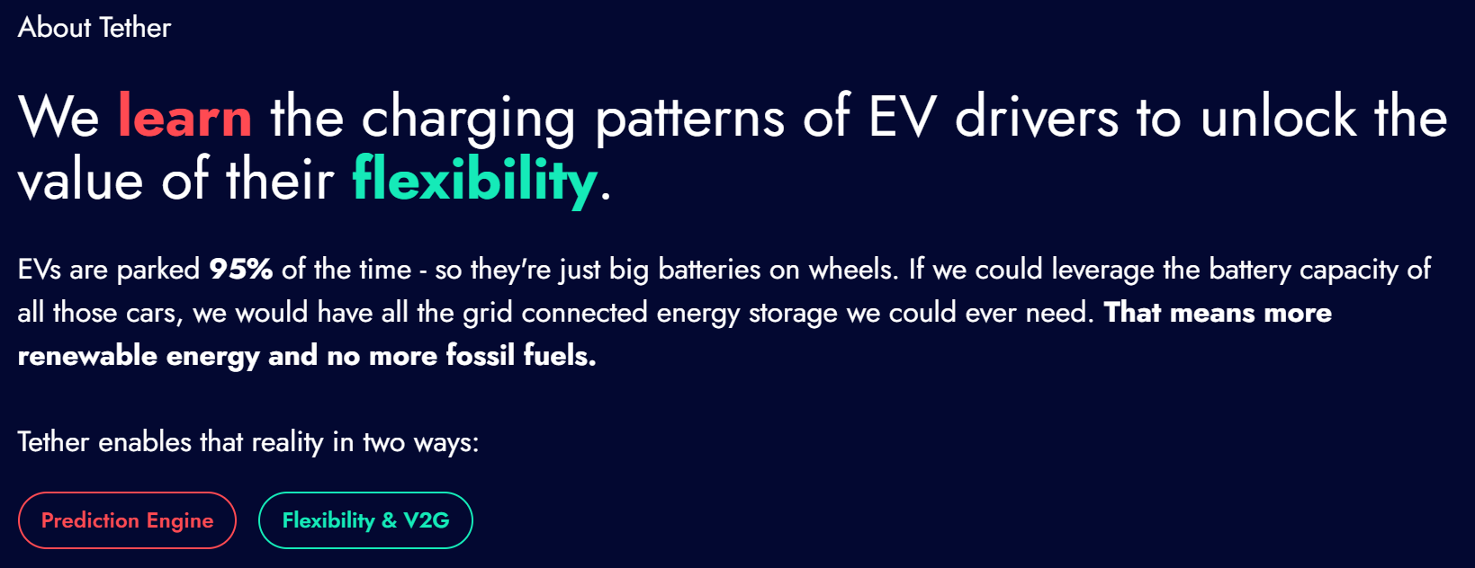
Ejemplos Reales Tether EV
Módulo 3
Digitalización de la energía

Slide 27
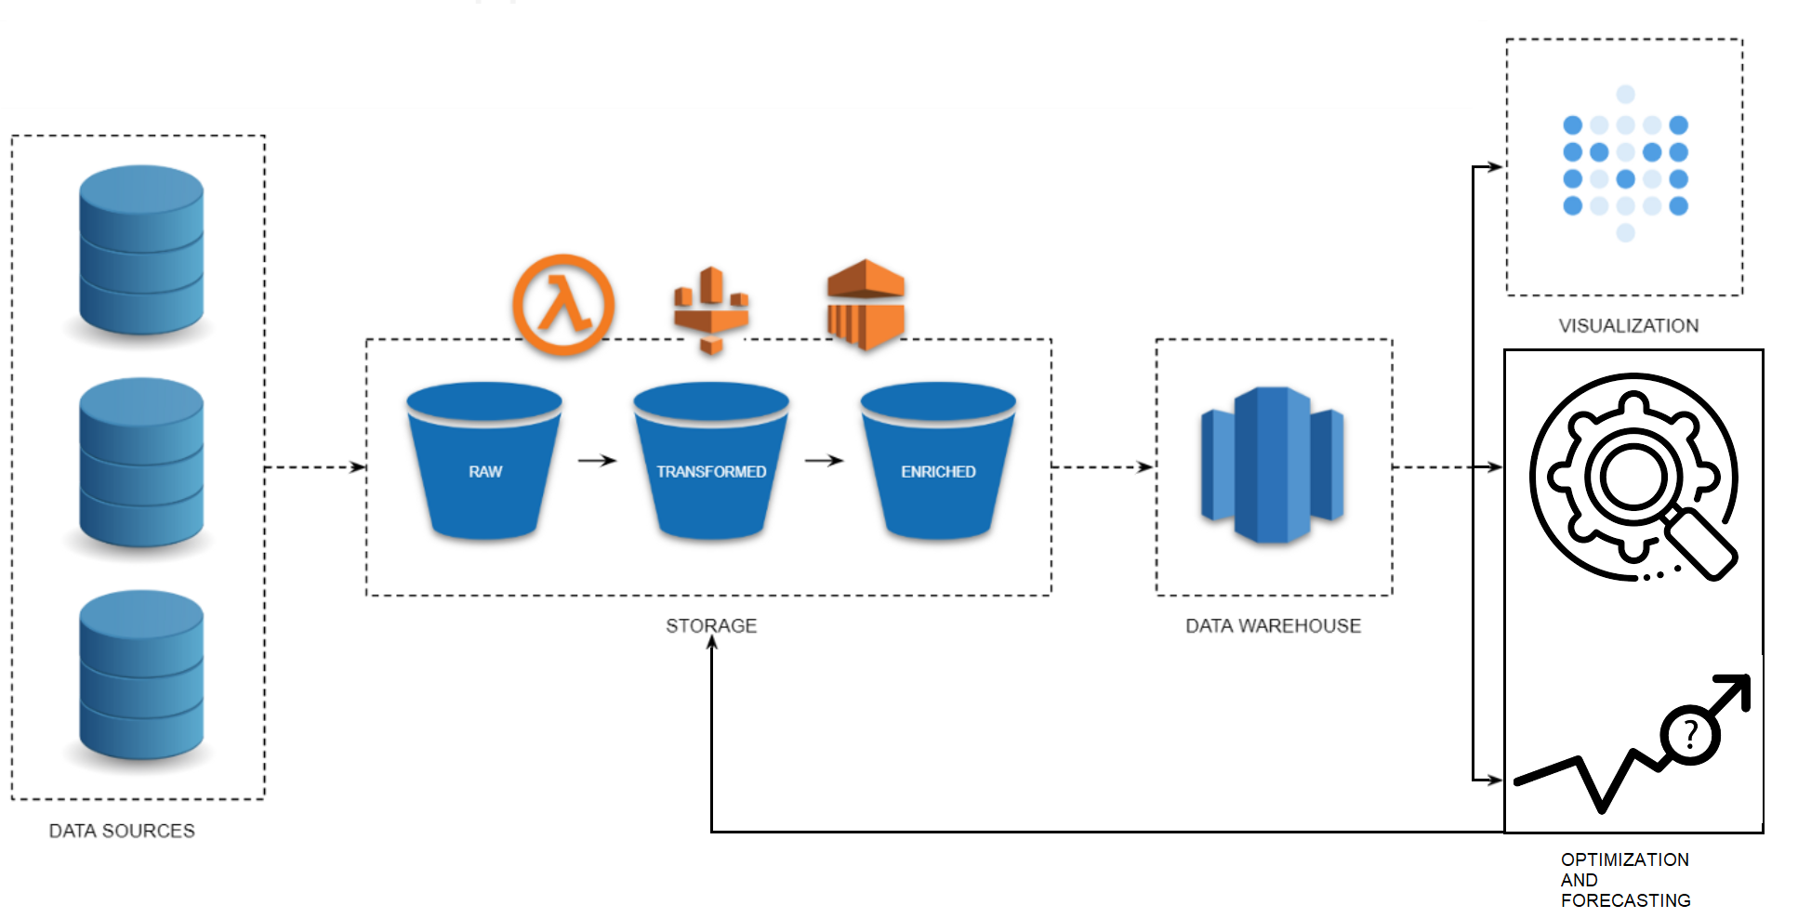
Proyecto: Data Pipeline
Módulo 3
Digitalización de la energía

Slide 28

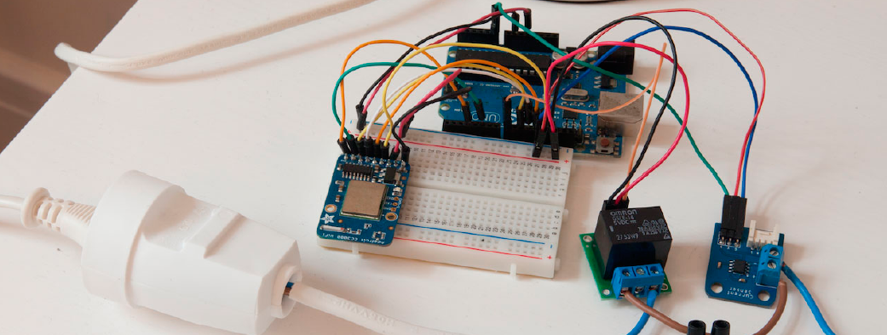
Proyecto
Módulo 3
Digitalización de la energía
Smart Plug
Grupos de 2 personas
1 Kit de Arduino por grupo

Slide 29
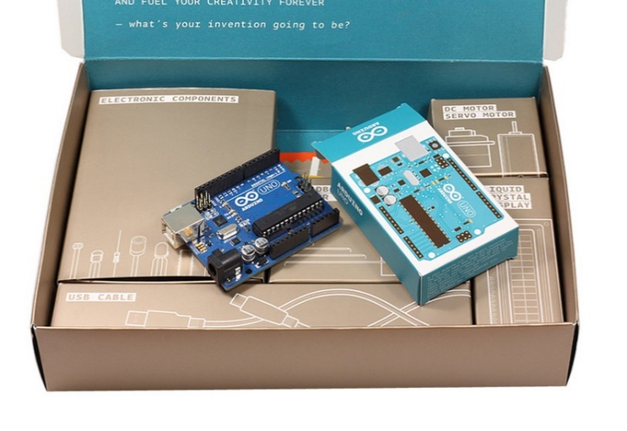
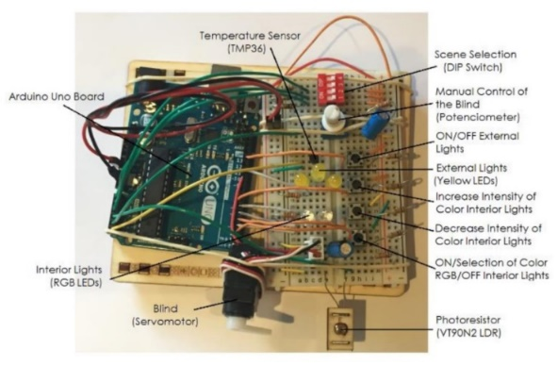
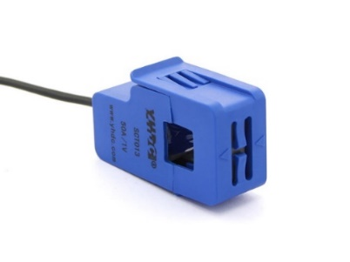
Material del Proyecto
Módulo 3
Digitalización de la energía
El kit contiene todos los elementos y herramientas esenciales para la realización del proyecto. En caso de necesitar más componentes, se puede pedir.
La fecha límite de devolución del será el 10 de Junio del 2024, aunque se recomienda entregarlo en la última clase del módulo. Se ruega devolverlo lo más ordenado posible.

Slide 30
Repositorios y material
Módulo 3
Digitalización de la energía
Repositorio: https://github.com/marcjene/Digital_Energy
Material:
Guias de las prácticas
Presentaciones
Códigos (Arduino, Python, Notebooks)

